Slide 1

Digitalizacja społecznościowa - alternatywa dla bibliotek cyfrowych ?
Witold Kozakiewicz
Biblioteka Uniwersytetu Medycznego w Łodzi

Slide 2
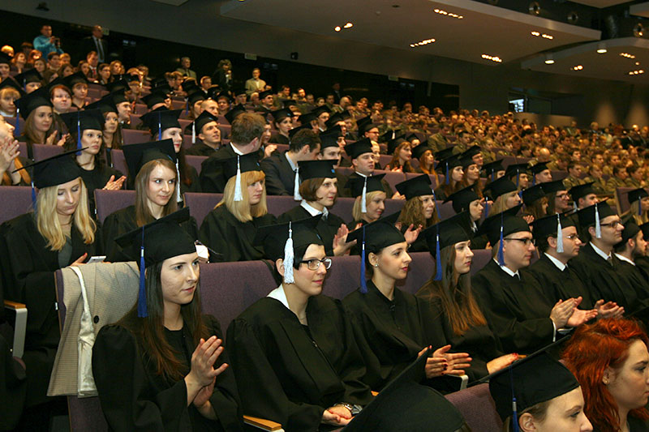
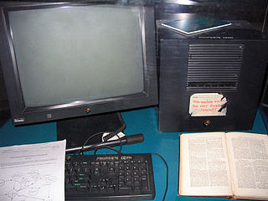
Lata 90 - Pokolenie internetu
Source: umed.pl
Source: Wikimedia Commons CC-BY-SA
Absolwenci 2013
Pierwszy serwer WWW - 1989

Slide 3
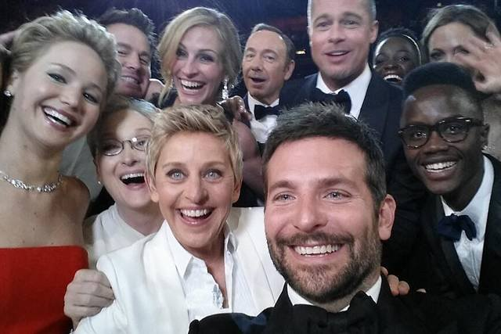
Dziel się !!!
Obserwując młodych ludzi, mieliśmy wrażenie, że dzielenie się jest nieodłącznym elementem odbioru i konsumowania treści kultury. Sprawiali wrażenie, jakby brak możliwości podzielenia się z najbliższymi swoimi znaleziskami czy zdobyczami przekreślał możliwość pełnego odbioru…
Młodzi i Media styczeń 2010 - http://bi.gazeta.pl/im/9/7651/m7651709.pdf

Slide 4
„Jak mówi Gośka: To jest jakieś chore, ale po prostu trzeba się z kimś podzielić!”
W świecie, który pokazali nam młodzi ludzie, nie ma podziału na zimne technologie i gorącą przestrzeń materialną: ta cyrkulacja rządzi się jednocześnie prawami cyfrowej ekonomii, która dematerializuje „kulturę” i zamienia ją w łatwo kopiowalne i tanio przesyłane dane, ale i prawami ekonomii moralnej, która mówi, że dobrze jest się dzielić.
Młodzi i Media.

Slide 5

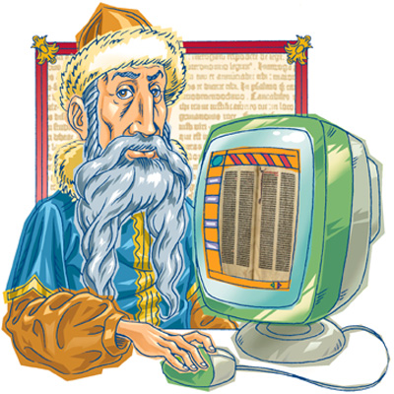
Możliwości/Trudności
Potrzeby
Podręczniki, skrypty, atlasy
Zakup – drogo i nie zawsze można kupić
Biblioteka – brak egzemplarza, zniszczony, wypożyczony, długa kolejka, trzeba pojechać
Znajomi – też potrzebują w tym samym czasie, krótki okres dostępu, może nikt nie mieć.

Slide 6
Rozwiązanie
Kopia cyfrowa
Kopia

Slide 7
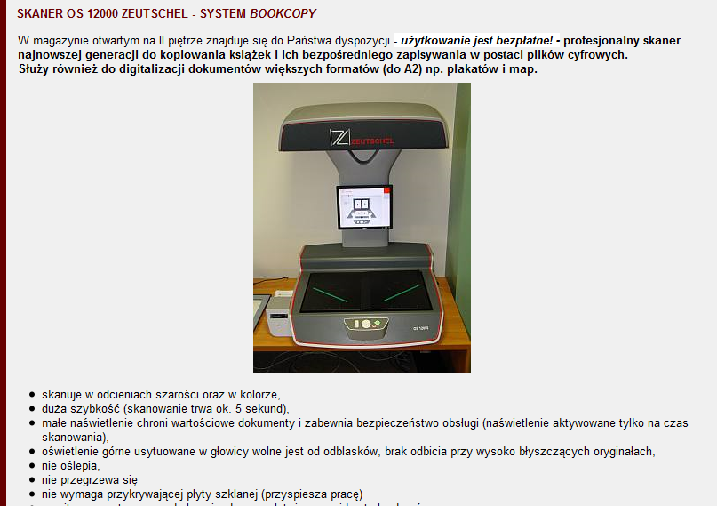
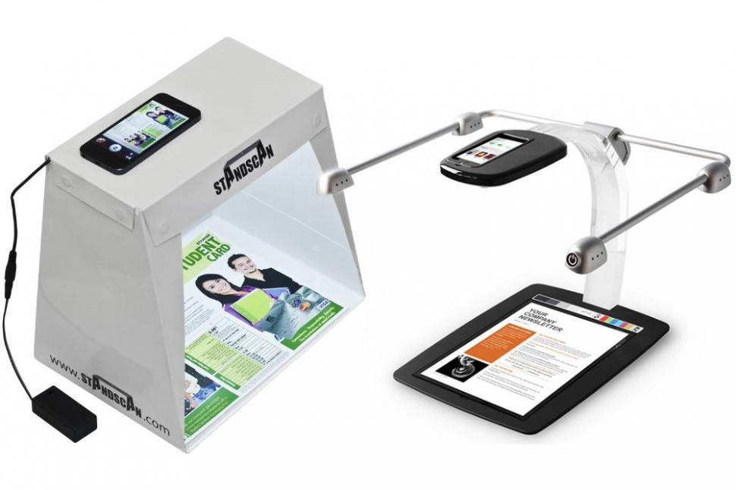
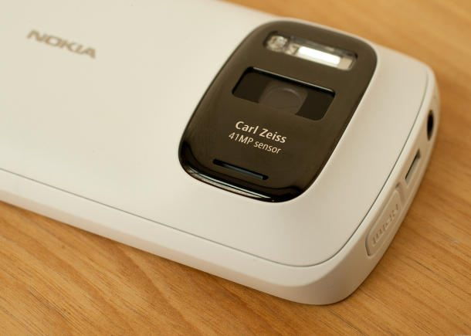
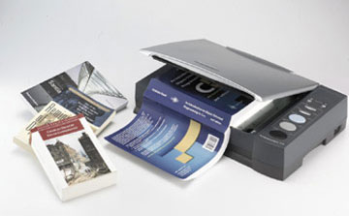
Digitalizuj – to proste
Source: http://bg.p.lodz.pl/podst_uslug.htm#scanner_Z
http://www.digitaltrends.com/mobile/standscan-vs-scandock-smartphone-scanning/

Slide 8
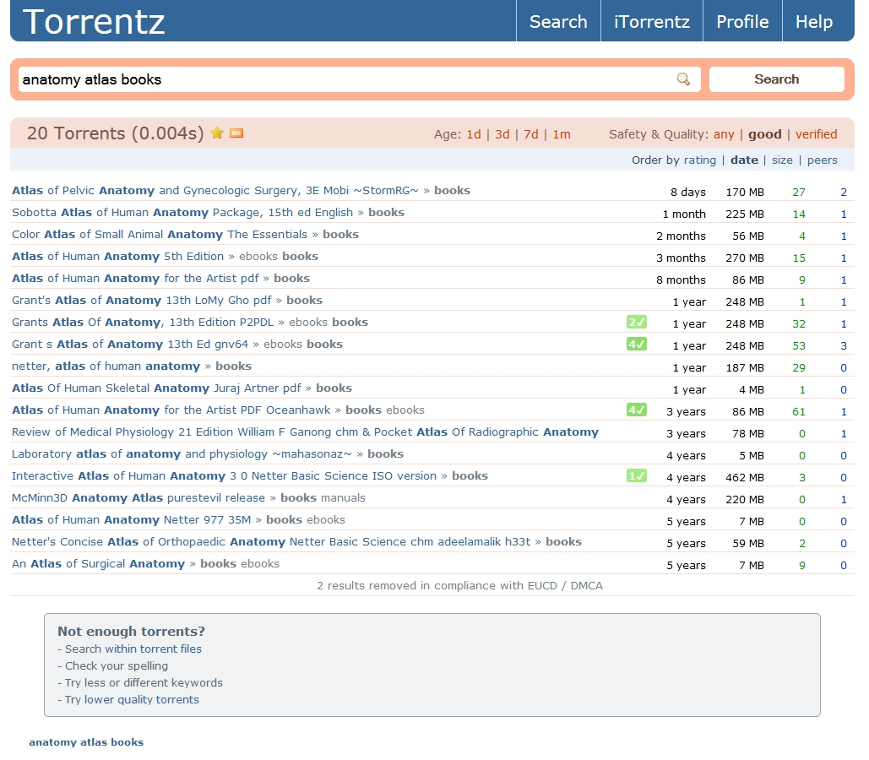
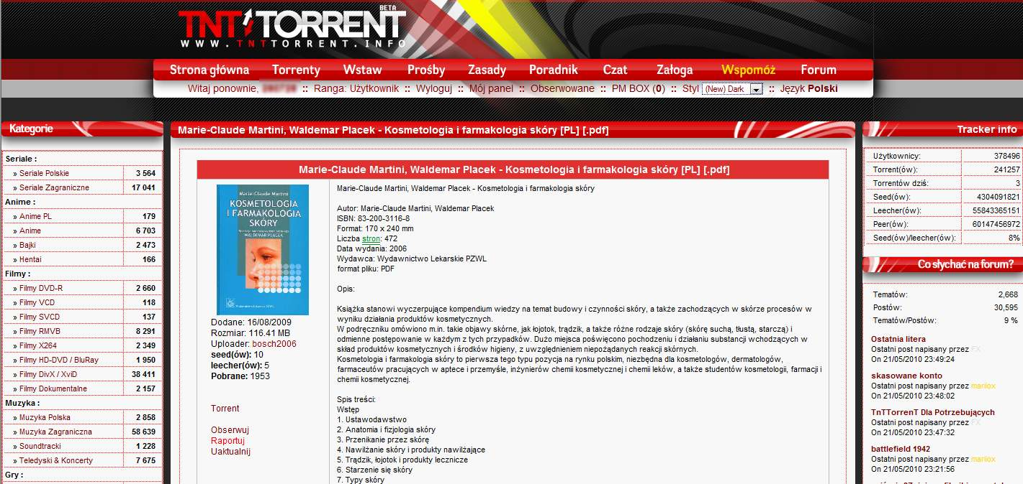
P2P

Slide 9
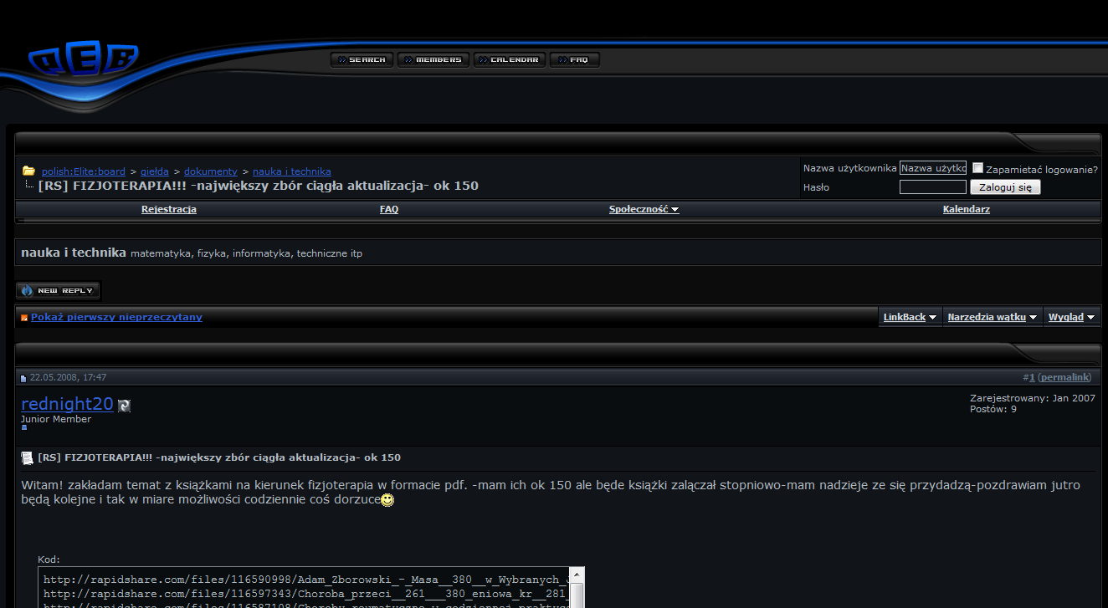
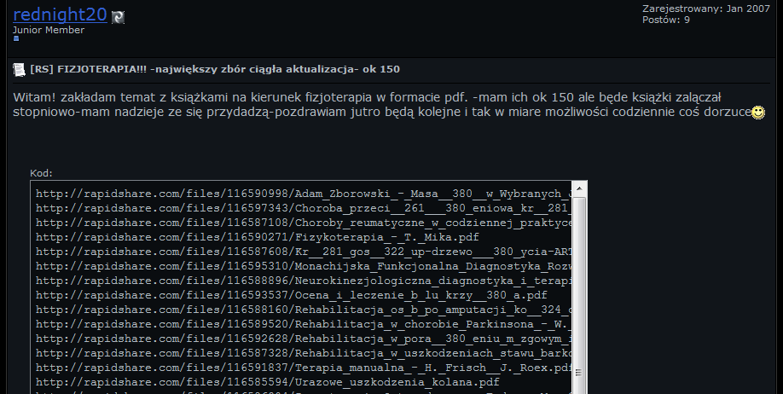
Fora dyskusyjne

Slide 10
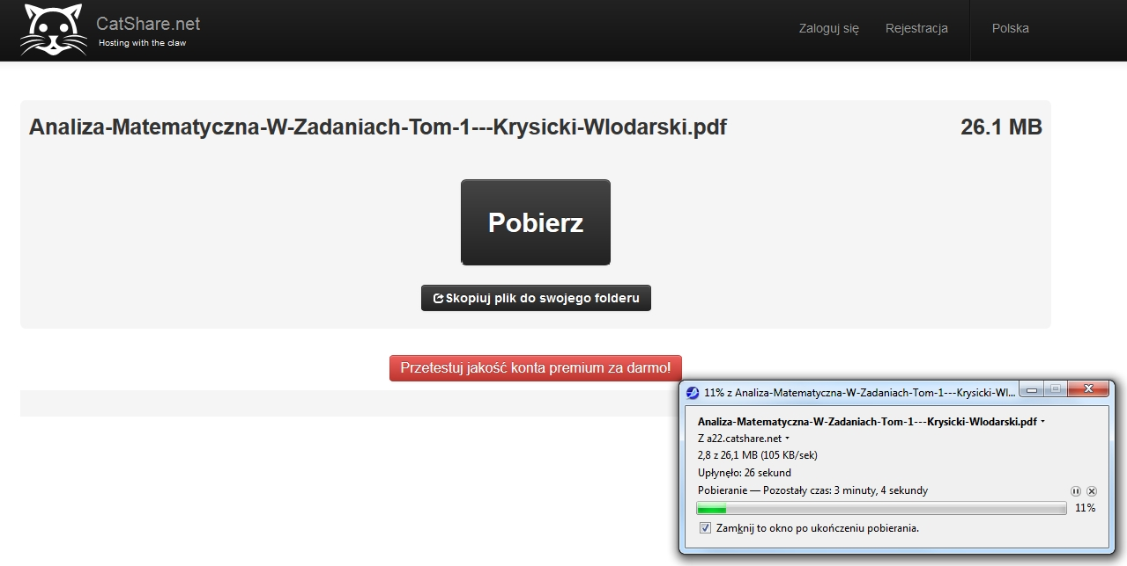
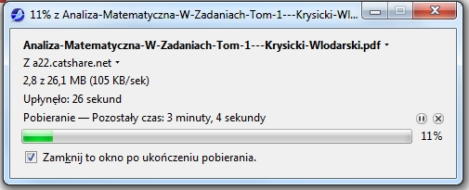
Dyski w chmurze

Slide 11
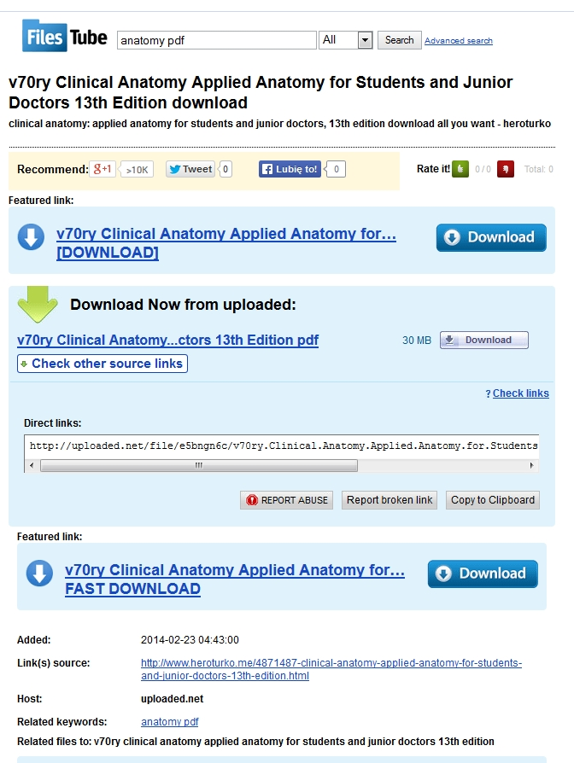
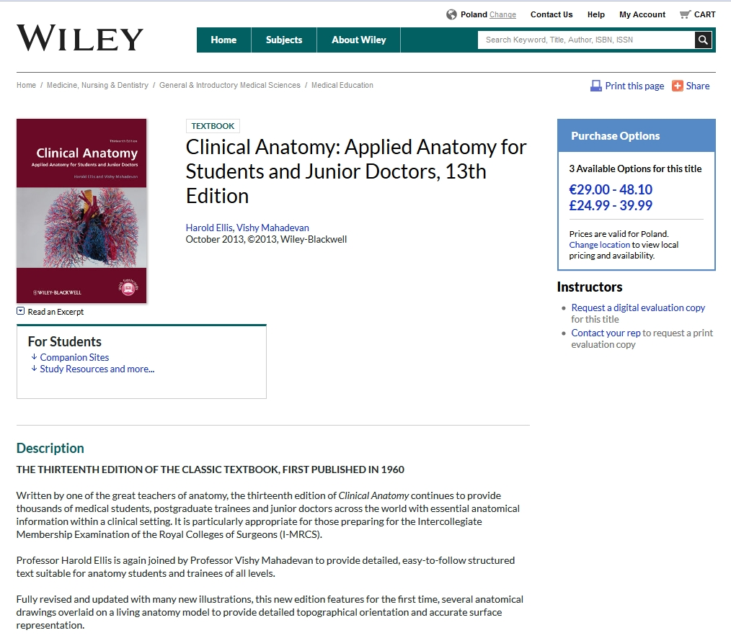
Dedykowane
Wyszukiwarki

Slide 12
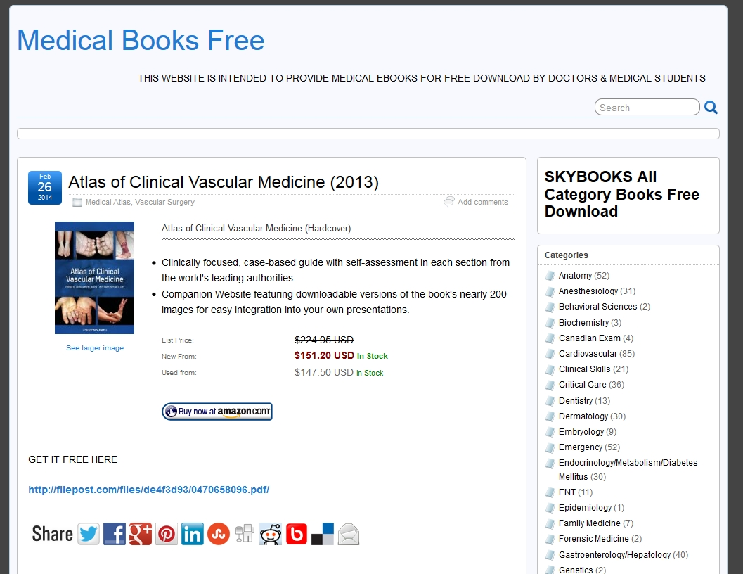
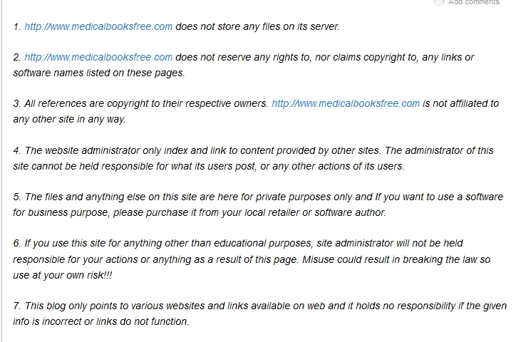
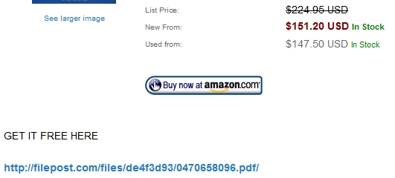
Serwisy z książkami
Medical Books Free

Slide 13
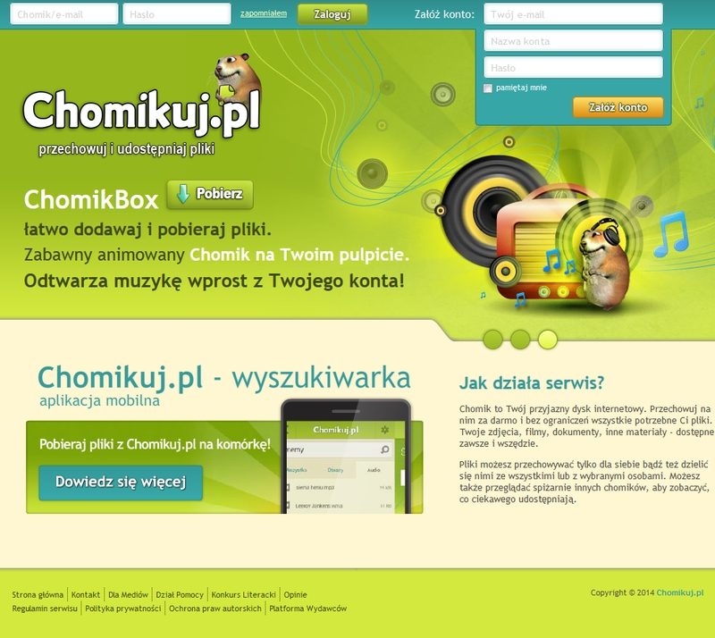
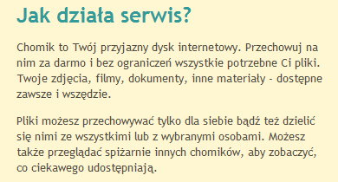
Chomikuj.pl

Slide 14
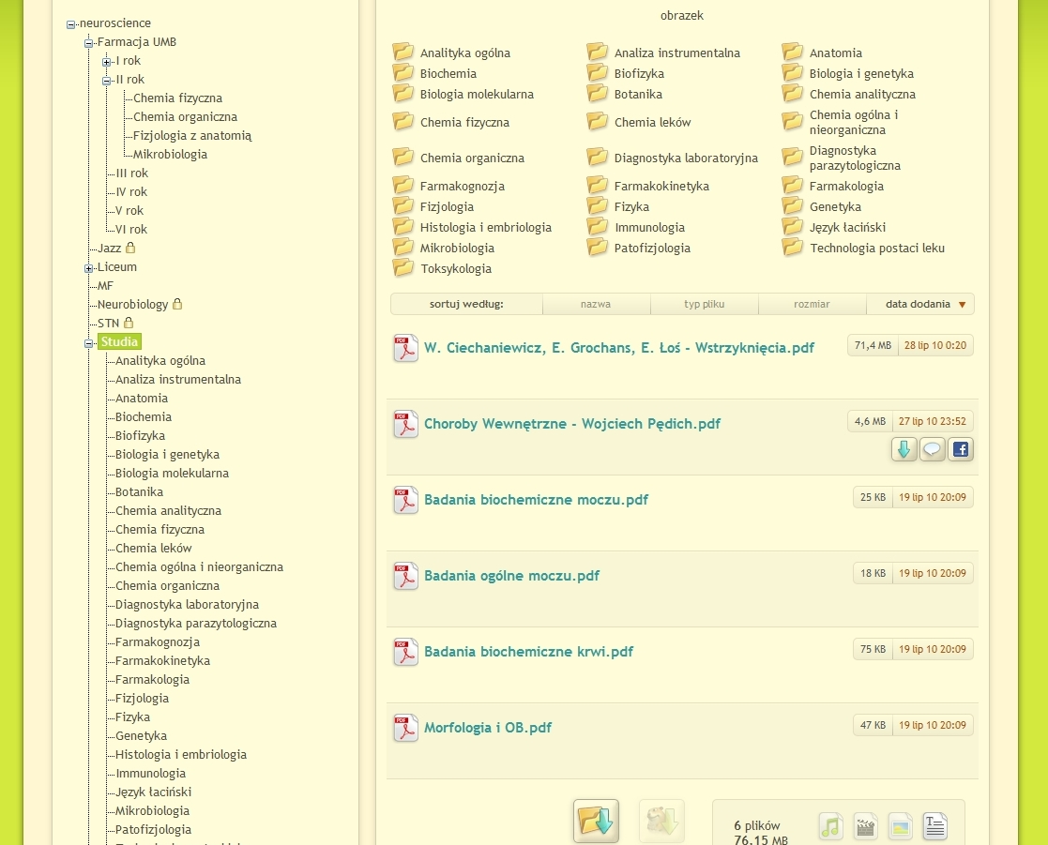
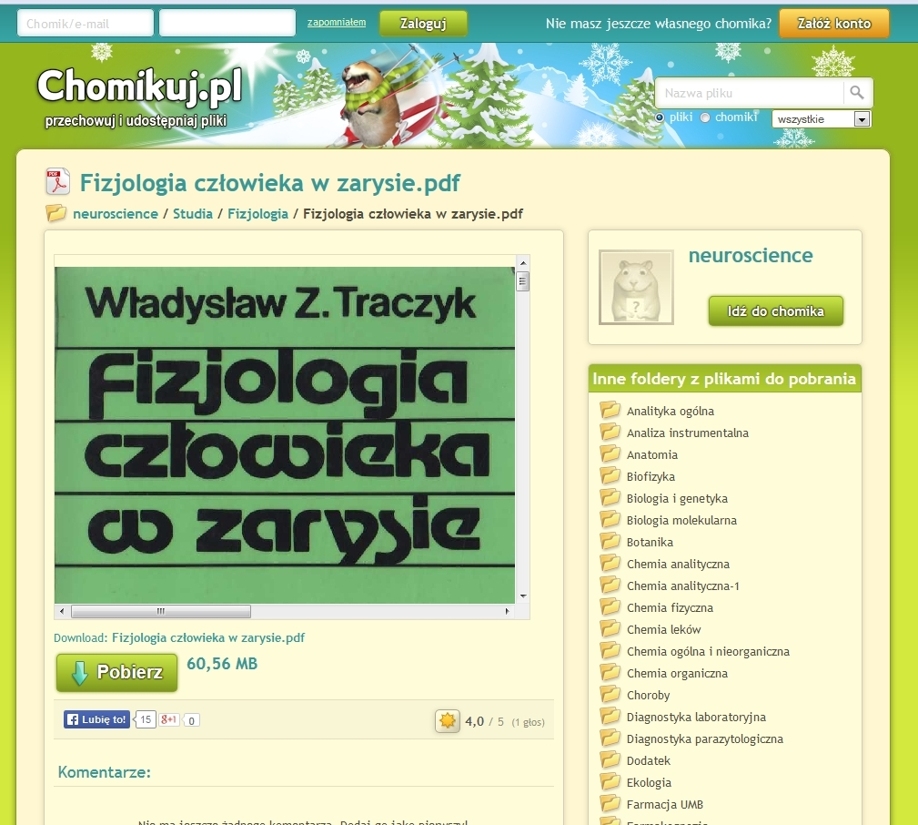
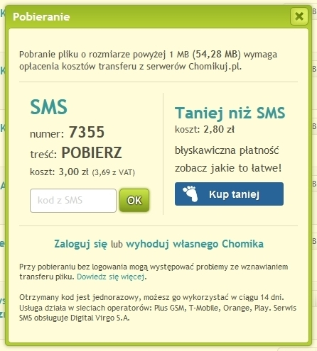

Slide 15
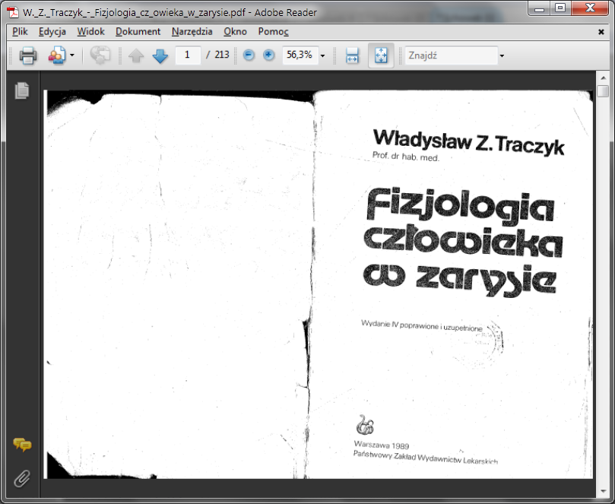
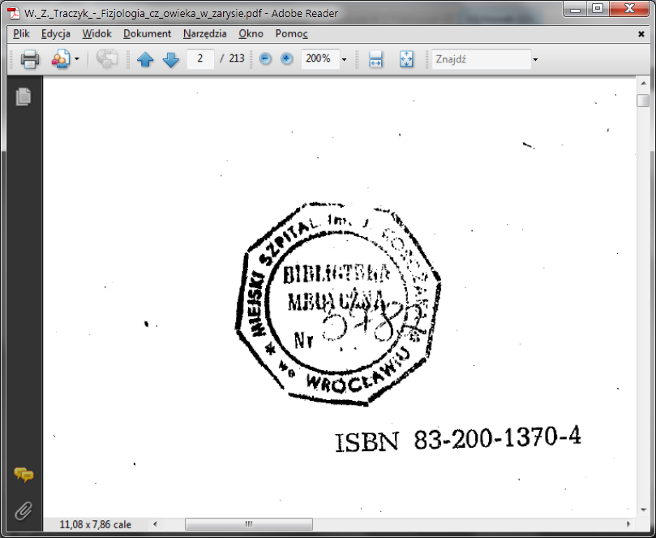
Źródło - Biblioteki

Slide 16
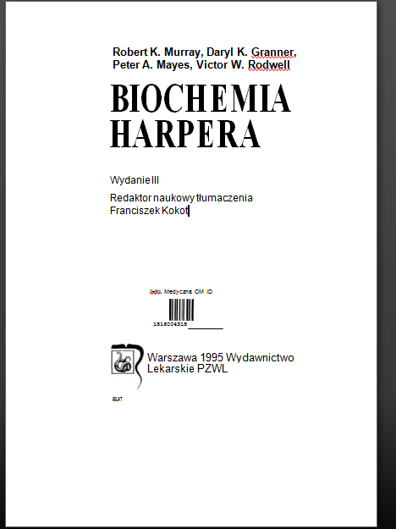
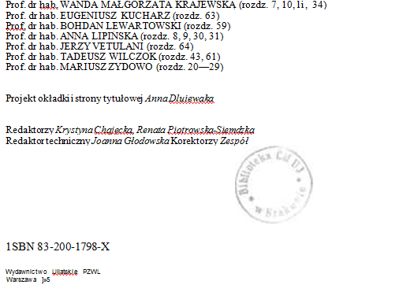
Biblioteki

Slide 17
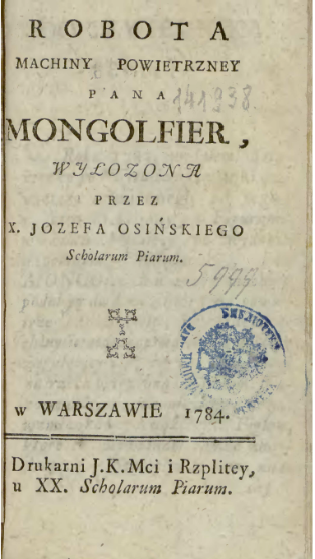
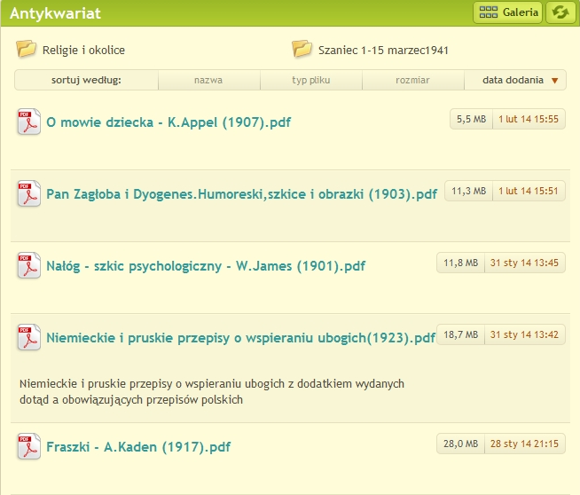
ALE…

Slide 18
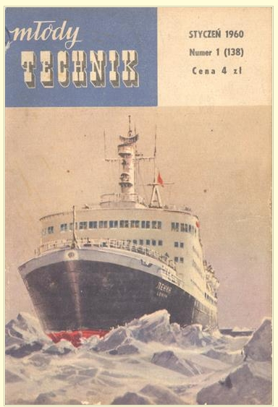
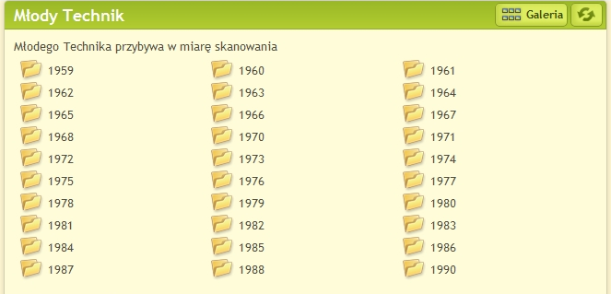
Młody Technik
Czasami myślę, że iPada stworzono po to, aby przeglądać na nim stare Młode Techniki. ;-) Ryzyko, że właściciel praw – kto nim właściwie jest po tym, gdy wydawcy zmieniali się wielokrotnie - się obudzi i poprosi o usunięcie jest zerowe. Również chyba nikt by za reprinty dzisiaj nie zapłacił, tak więc potencjał rynkowy ponownego wydania jest zerowy. Tymczasem praca jednego człowieka odzyskuje dla społeczeństwa jedno z najciekawszych pism tamtych czasów. Jakoś tym się utrzymywane z naszych podatków biblioteki cyfrowe nie zajęły.
http://swiatczytnikow.pl/wszystkie-nasze-pirackie-hipokryzje/

Slide 19
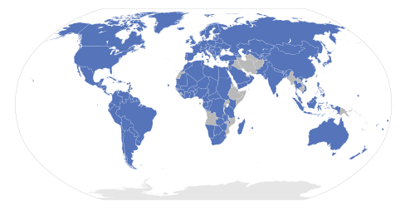
Biblioteka cyfrowa ?
Ograniczenia dostępu ⬄ Brak dostępu
Domena publiczna ⬄ Museum
Większość narodowych regulacji bazuje na Konwencji berneńskiej o ochronie dzieł literackich i artystycznych
z 9 września 1886
CC-BY- 3.0 http://pl.wikipedia.org/wiki/Plik:Berne_Convention.png

Slide 20
Prawo Autorskie?
teren jednostki
terminal
utwór rozpowszechniony
kopia
dozwolony użytek
licencja
prawa majątkowe
ustawa
egzemplarz

Slide 21
The Internet is not the death of copyright, any more than radio and television were. It's just different. We need business models that respect the natural laws of the digital world instead of fighting them.
Bruce Schneier. The Futility of Digital Copy Prevention 15.05.2001
https://www.schneier.com/crypto-gram-0105.html#3
When at least forty-three million citizens download content from
the Internet, and when they use tools to combine that content in ways unauthorized by copyright holders, (..) the first question should be whether this particular prohibition is really necessary in order to achieve the proper ends that copyright law serves. Is there another way to assure that artists get paid without transforming forty-three million Americans into felons?
Lawrence Lessing, Free Culture 2004

Slide 22
Zabezpieczenia ???
Fifteen years of software copy protection has taught us that, with enough motivation, any copy protection scheme - even those based on hardware - can be broken.
Digital files cannot be made uncopyable, any more than water can be made not wet.
Bruce Schneier. The Futility of Digital Copy Prevention 15.05.2001
https://www.schneier.com/crypto-gram-0105.html#3

Slide 23




Jak to działa ?

Slide 24
Jak mogłoby działać?

Slide 25
Znajdź w swojej bibliotece
http://digitallibrary.youruniversity.edu

Slide 26


A może…
Społecznościowa Biblioteka Cyfrowa
Obiekty zdigitalizowane i deponowane przez studentów, czytelników, autorów, wydawców
Łatwy dostęp do treści cyfrowej – opłaty?
Różne formaty (PDF, DjVu, txt, epub, mobi… )
Model biznesowy akceptowalny dla wszystkich

Slide 27

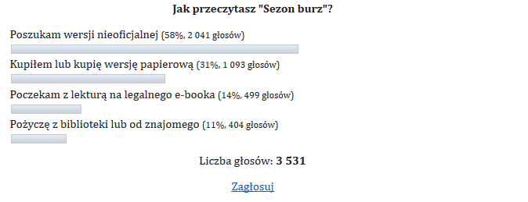
Wiedźmin
„Kilka osób doniosło mi, że dzwonili lub pisali do wydawnictwa SuperNOWA i mieli tę samą odpowiedź – w tym roku nie będzie e-booka.”
Tydzień później e-book (pdf, doc, rtf, epub, mobi) można było znaleźć na popularnych portalach
Listopad 2013.
5.12.2013 – Wydano oficjalnego e-booka
http://swiatczytnikow.pl/sezon-burz-wydawnictwo-nie-chce-e-booka-fani-go-sami-zrobili/

Slide 28
A co za 10-15 lat?
MOOC – Massive Open Online Courses
darmowy podręcznik
„Czy jest aplikacja do tego?”
…

Slide 29
Dziękuję za uwagę
Zapraszam do dyskusji
witold.kozakiewicz@umed.lodz.pl

